Slide 1
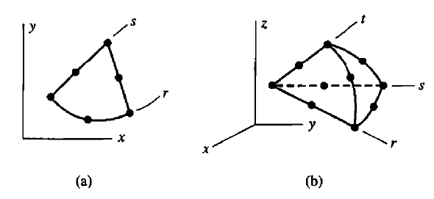
Chapter 7. Isoparametric Triangles and Tetrahedra
Overview: 7장에서는 삼각형 및 사면체 요소의 등매개변수 수식화에 대하여 다룬다. 삼각형 및 사면체 요소의 경우 수치 적분 뿐만 아니라, 해석적으로 적분이 가능한 특징이 있다.

Slide 2
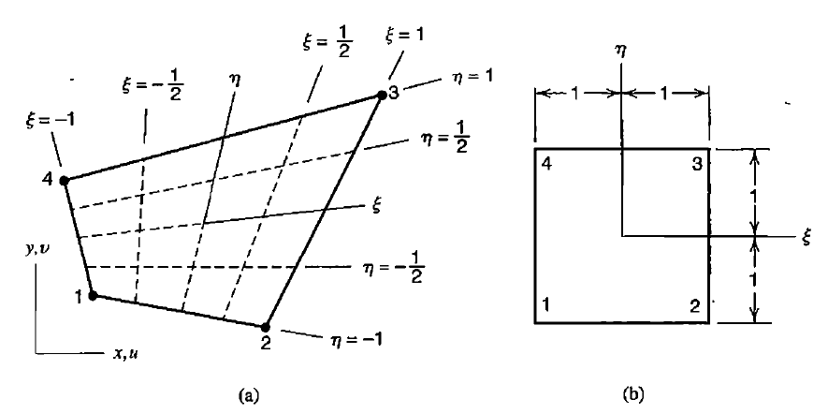
Chapter6 Review: Isoparametric?
복잡한 기하형상을 가질 경우 mesh가 어렵다.
Reference coordinate를 바탕으로 reference element를 만든 뒤, coordinate transfer을 이용하여 physical element로 mapping 하여 문제를 해결한다.
Nodal d.o.f. 의 보간 함수를 , Nodal coordinates의 보간 함수를 라 할 때,
일 경우 isoparametric 이라 한다.
Mapping!!

Slide 3
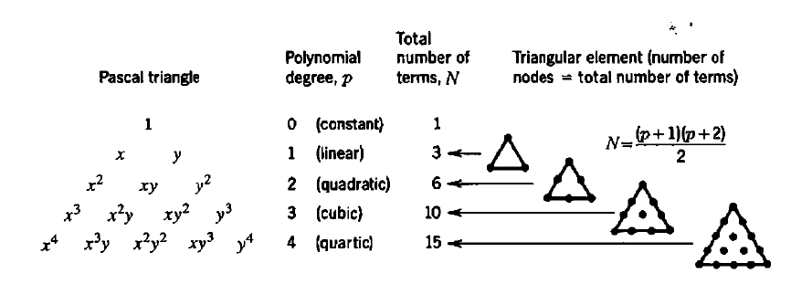
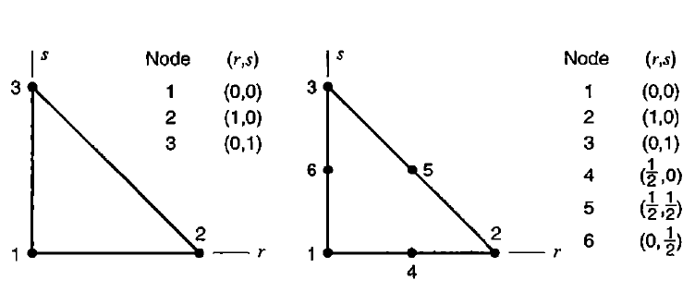
7.1 Reference coordinates. Shape functions
Triangles:
삼각형 요소를 사용할 경우, complete 한 polynomial 구성가능
3절점 및 6절점 shape function은 아래와 같이 구성한다.
3절점
6절점
[ Relation between triangular element and number of polynomial coefficients ]
[ Reference coordinate ]

Slide 4
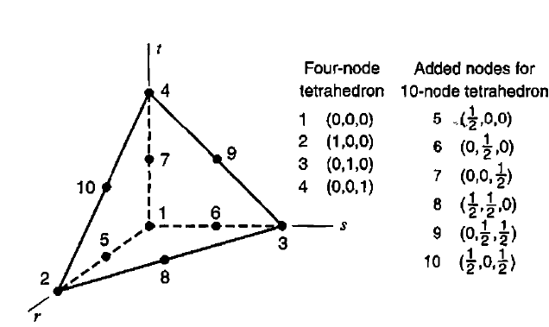
Tetrahedra:
4절점 및 10절점 보간함수는 아래와 같이 구성가능.
High-order의 경우 내부 절점을 추가하며, p를 complete polynomial 의 degree, N을 node 의 개수라 할 때, 다음과 같은 관계식이 성립
이를 이용하여 Isoparametric element |구성 가능
4절점
10절점

Slide 5
7.2 Element characteristic matrices
K-matrix를 구성하기 위해서, 를 의 관계식으로 변환해주는 작업이 필요
Where
Where

Slide 6
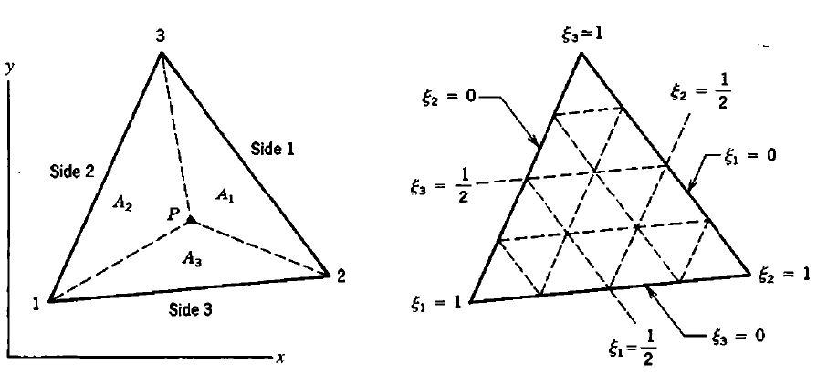
7.3 Analytical integration:
Area and volume coordinates
삼각형 또는 사면체 요소의 경우, 특정 기하학적 조건(각 요소의 변은 직선이며 side node가 일정한 간격으로 있을 경우) 을 만족하는 경우 해석적으로 적분이 가능하다.
해석 적분은 area coordinates를 이용하여 계산한다.

Slide 7
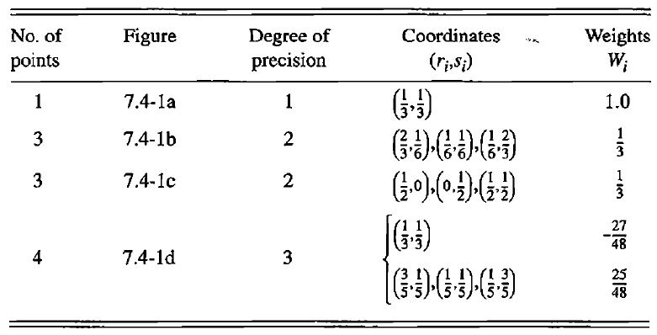
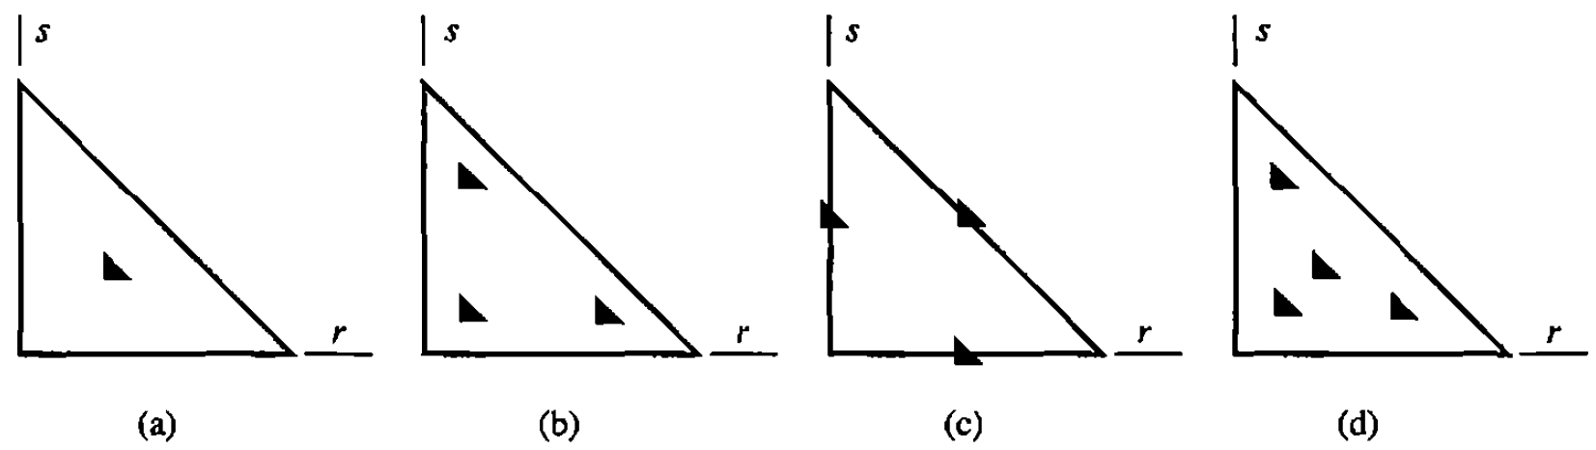
7.4 Numerical integration
Element side가 곡선이나 side node가 균등하게 있지 않을 경우 distorted 되었다 표현하며, 이 경우 수치적분을 이용한다.
Triangles:
where

Slide 8
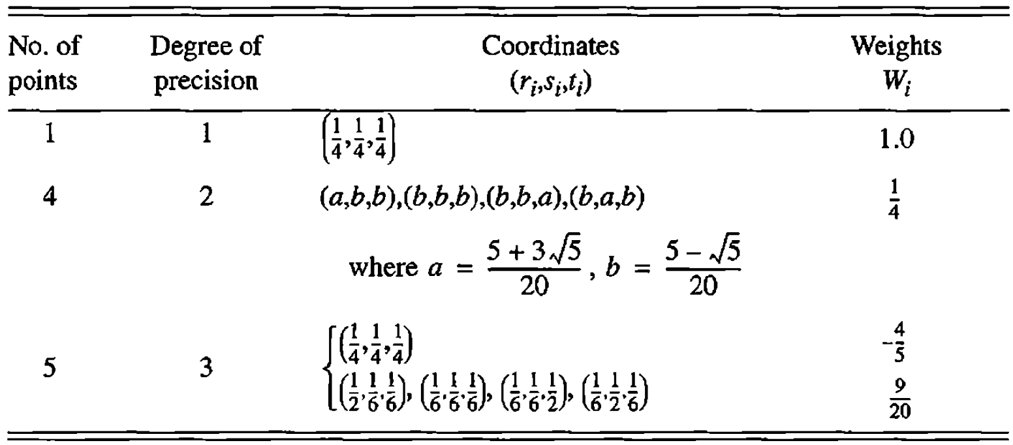
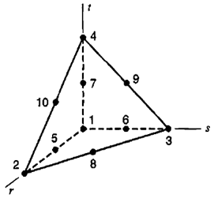
Tetrahedra:
where
(0,0,1)
(0,1,0)
(1,0,0)

Slide 9
Chapter 8. Coordinate transformation and selected analysis options
Overview
8장에서는 vector, stresses material properties, stiffness matrix의 coordinate transform에 대하여 다룬다. 그리고 rigid links, joining dissimilar or offset elements에 대한 내용을 간략하게 이야기한다.

Slide 10
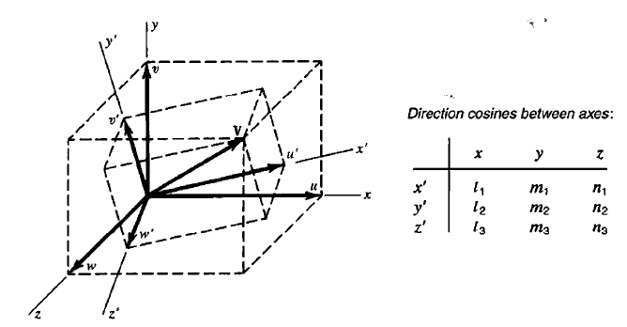
8.1 Transformation: introduction and
vector forms
2D and 3D vectors: Vector v의 좌표 변환은 다음과 같이 나타낼 수 있다.
Rotation matrix라 불리며 orthogonal matrix로, 성질을 지닌다.
Where

Slide 11
More general expression:
앞서 고려된 vector는 절점 변위나 하중 벡터가 될 수 있으며 다음과 같이 나타낼 수 있다.
변환 행렬 는 orthogonal 이나 square가 아닐 수 있다. 그러나 이전에 얻은 관계를 그대로 적용할 수 있다. 이를 유도하기 위해 각각의 coordinate system에서의 Work done을 고려하면,
and
or
therefore

Slide 12
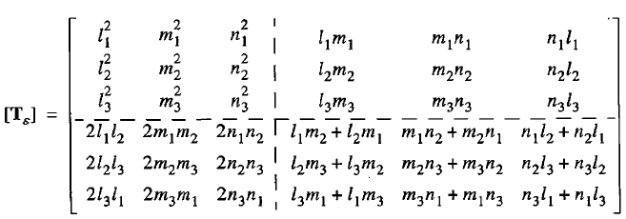
8.2 Strain, Stress and Material property
Transformation
Strains: 변형률의 변환은 변위 미분항에 대한 변환이다. 좌표계 와 의
연관관계는 다음과 같다.

Slide 13
Stresses: 응력의 변환의 경우 internal work 관계를 이용하여 얻을 수 있다.
or
and
Material properties: 각각의 좌표계에서의 응력과 변형률 관계가
일 때 재료에 대한 변환은 다음과 같다.

Slide 14
8.3 Transformation of the characteristic Matrix
Stiffness matrix 는 다음과 같이 변환 할 수 있다.
위와 같은 변환은 element properties나 element orientation을 변환 시키는 것이 아니다. 변환되는 것은 에서 에 따른, formal expression of element properties 이다.

Slide 15
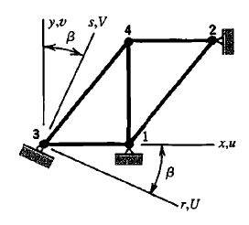
8.4 Changing the directions of restraints
Boundary condition이 기존의 d.o.f.와 평행하지 않을 경우 변환 행렬을 통하여 수정 작업을 거쳐야 한다.

Slide 16
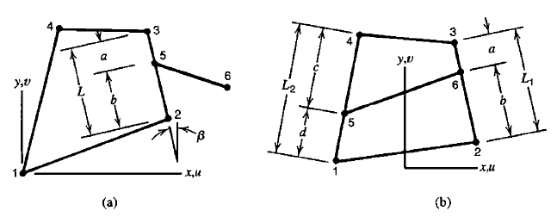
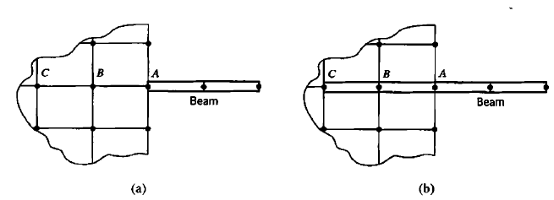
8.5 Connecting dissimilar elements.
Rigid elements
D.o.f. 들이 different type 이거나 different location일 경우 dissimilar elements라 한다.
예시로 beam element(having rotational d.o.f.)와 plane element(only having translational d.o.f.)의 자유도 간 결합 또는 중첩이 되지 않는다.
이를 다루기 위해서는 구속조건 관계를 이용하여 type이나 location이 다른 자유도가 관계를 가지도록 한다.

Slide 17
Simple examples1 :
plane 요소와 beam 요소가 임의 위치에 연결되었을 경우
Beam 요소의 자유도는 아래와 같다.
연결된 새로운 beam 요소의 자유도는
이를 연결하는 transformation matrix를 구성해야 하며, 아래와 같다.

Slide 18
Simple examples2 : plane 요소와 bar 요소가 임의 위치에 연결되었을 경우
Bar 요소의 자유도는 아래와 같다.
연결된 새로운 beam 요소의 자유도는
이를 연결하는 transformation matrix를 구성해야 하며, 아래와 같다.

Slide 19
Simple example 2 :
만약 node가 일치할 경우 같은 set의 nodal 자유도가 아니더라도 변환이 필요 없다.
A점은 hinge로 구분되는데, plane요소의 경우 회전에 대한 자유도가 없기 때문이다. 따라서 이를 해결하기 위해서는 beam 요소를 확장시켜 연결한다.

Slide 20
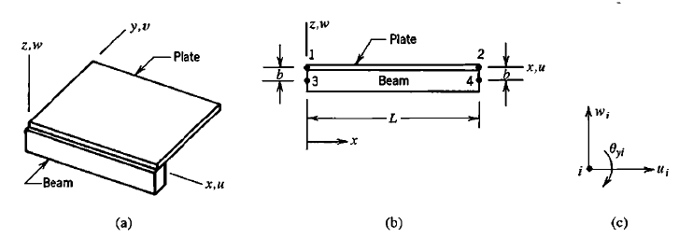
Eccentric Stiffeners: plate 요소의 경우 beam 요소와 자주 연결되곤 한다. 이 경우, plate 노드와 beam 노드가 일치하지 않는데, rigid link를 이용하여 문제를 해결할 수 있다.
Where
Where
Slave element:
not explicitly in the global array of d.o.f.

Slide 21
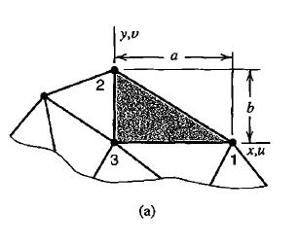
Rigid elements:
한 요소가 다른 요소보다 충분히 stiff 하여 rigid로 간주될 경우, rigid element로 표현할 수 있다.
를 이용하여 기존의 자유도를 표현하면,

Slide 22
8.6 Higher derivatives as nodal d.o.f.
변위 기반 요소는 translation과 rotation을 nodal d.o.f.로 사용한다.
예를 들어 plane 요소는 strain 성분으로 를 포함하며, plate bending 요소는 curvature 를 포함한다.
High-order field를 고려하면, 하나의 노드에서 갖는 d.o.f.는 증가하게 되고, 적은 요소를 사용하여도 꽤 정확한 결과를 얻을 수 있다. Structural proble을 예를 들면, 변형률 또한 d.o.f.에 추가하여 기존의 방법인 변위를 미분하는 것보다 정확한 값을 직접적으로 얻을 수 있으며, 응력 또한 더 높은 정확하게 구할 수 있다.
하지만 재료의 두께나, 물성치가 변할 경우 적합하지 않을 수 있다.
또한 하중 경계조건 대입 시, 적합하지 않다.

Slide 23
8.10 Tests of element quality
어떠한 요소를 사용할 건지 결정할 경우, 여러 요소에 대하여 test를 한 뒤 특정한 기준을 가지고 선택하는 과정을 거친다.
Eigenvalue test: nodal displacement와 비례하는 하중이 작용 한다 가정한 뒤 이를 계산한다.
만약 rigid body mode가 있을 경우 고유 값이 0을 얻는다. 이를 바탕으로 요소를 test한다. 만약 0에 해당하는 고유값이 적을 경우 rigid body를 표현하지 못하며, 많을 경우 한 개 이상의 spurious mode를 가질 가능성이 있다. 그리고 고유값이 coordinate에 대하여 의존할 경우 frame-invariant 성질을 지니지 못한다.
or
or

Slide 24
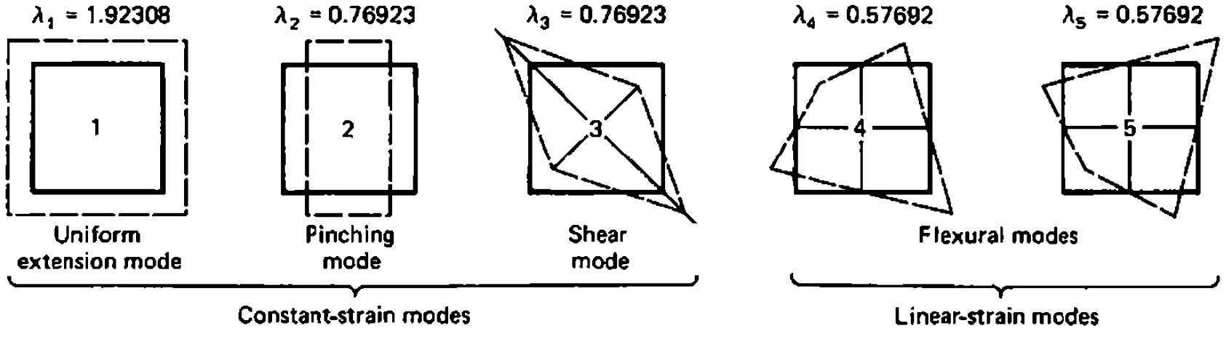
Eigenvalue는 isoparameteric 수식화와 hybrid 수식화 요소와의 비교에도 응용할 수 있다.
Strain energy의 경우 upper bounds를 지니는 속성이 있으므로, 더 적은 strain energy를 가질 경우 적합한 요소이다.
비슷한 modes 들은 같은 고유치를 가져야 한다. Ex) Flexural modes of the square isotropic element
Remarks:
다른 energy based test는 전체 변위장을 바탕으로 strain energy를 계산 한 뒤, nodal d.o.f.를 바탕으로 element의 strain을 계산한다. 이 차이가 적을 수록 적합한 요소이다.

